Slide 1
TP N° 3
ANÁLISIS CUALITATIVO DE SEDIMENTOS
NO vamos a determinar cantidad, SOLO PRESENCIA O AUSENCIA

Slide 2
Material DE ANALISIS: SEDIMENTOS
Material sólido formado a partir de la meteorización de las rocas.
presencia de minerales como silicatos, carbonatos, sulfuros, óxidos (compuestos INSOLUBLES en agua).
presencia de sales como cloruros, sulfatos, nitratos, fosfatos (compuestos SOLUBLES en agua o en soluciones
ácidas)
presencia de materia orgánica (compuesto INSOLUBRE en agua)
Utilizando reacciones químicas que son ESPECIFICAS para el elemento a determinar
¿Cómo?
¿Evidencia?
Cambios de color, cambios de estado de agregación, cambios de temperatura, desprendimiento de gas, etc.
A (?) + B C + D

Slide 3
Objetivos del práctico
Reconocer por evidencias experimentales cuando ocurre una reacción química.
Identificar distintos tipos de reacciones químicas.
Investigar la solubilidad de algunos compuestos.
Realizar un análisis cualitativo sencillo de sedimentos identificando algunas especies presentes en la muestra

Slide 4
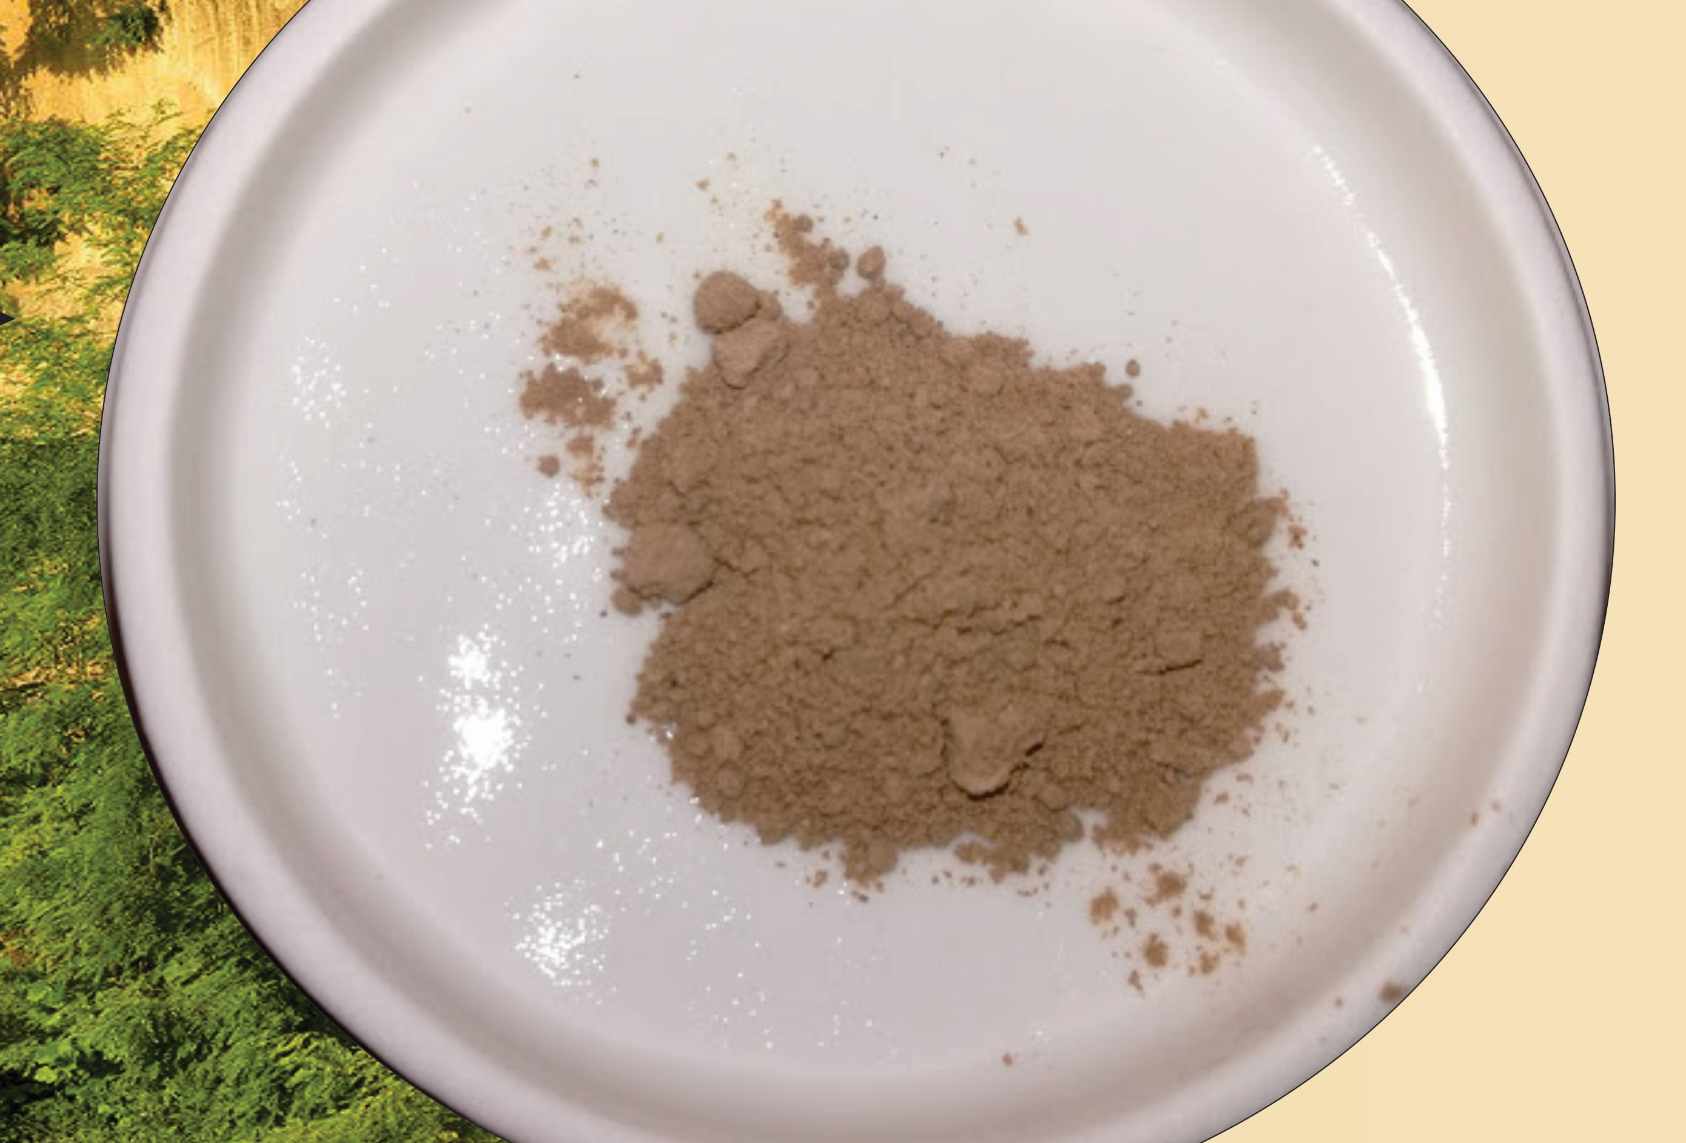
Experimental
1) Identificar materia orgánica y carbonatos: reacciones
CaCO₃ (s) +
2HCl (ac)
CaCl₂ (ac)
+ CO₂ (g)
+ H₂O(ac)
Materia orgánica +
H₂0₂ (ac)
CO₂ (g)
+ H₂O(ac)

Slide 5
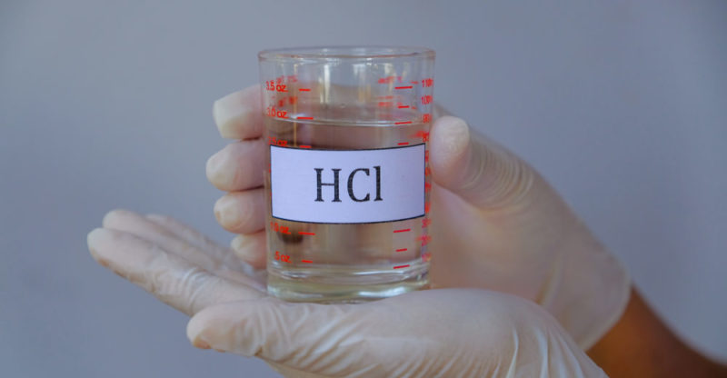
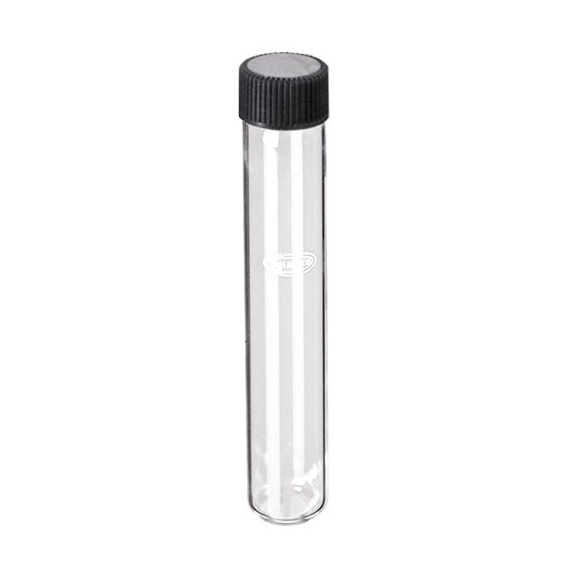
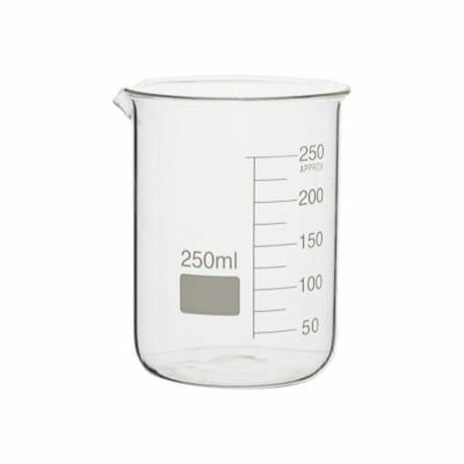
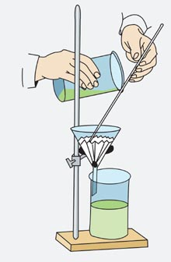
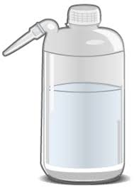
1) Identificar la presencia de sales solubles ( Cl⁻, SO₄²⁻, Fe³⁺)
¿ Por qué agregar HCl?
+ AgNO₃
1)
2)
3)
+ BaCl₂
+ KSCN
Blanco

Slide 6
1) Identificar la presencia de sales solubles ( Cl⁻, SO₄²⁻, Fe³⁺): reacciones
Cl⁻ (ac) +
AgCl(s)
+ NO₃ ⁻ (ac)
AgNO₃(ac)
blanco
SO₄⁻ (ac) +
BaSO₄(s)
+ Cl ⁻ (ac)
BaCl₂(ac)
blanco
Fe³⁺ (ac) +
Fe(SCN)₃(ac)
+ K⁺ (ac)
KSCN(ac)
solución roja

Slide 7
PARA EL JUEVES
Experiencias para realizar en casa (optativas)
Estas actividades pueden ser registradas mediante fotos y/o videos que expondrán el día jueves.
Tome una porción de tierra negra (de una maceta, por ej.) y otra porción de tierra amarillenta (loessica), o bien la que tengan que sea diferente.
¿Cómo verificaría si tiene materia orgánica? Agregarle gotas de ese reactivo. Observar y tomar nota de lo que sucede.
A otra porción de ambos suelos, agregarle ácido muriático (que se utiliza para matar las algas en las piletas). El ácido muriático es HCl, con lo cual deben pensar qué componente están identificando. Observar y tomar nota de lo que sucede.

Slide 8
Para pensar: ¿que compuestos pueden estar presentes en estas muestras?
¿Cómo los identifico?
Muestra | Nula | Media | Alta | Reacción química (ecuación) | EVIDENCIA
Tierra
Loess
Sedimento rojo
Agua clorurada
Laguna hipersalina
Dreanaje ácido

